Slide 1
智慧图书馆建设理念与实践再思考
叶艳鸣
中国索引学会副理事长
中国图书馆学会统计与评价委员会委员
中国图书馆学会数字出版与推广委员会委员
超星集团副总经理

Slide 2
目录
CONTENTS
第一部分
第二部分
第三部分
第四部分
背景分析
建设思路
智慧体验
结语

Slide 3
PART 1
背景分析
Notes:
历史角色：询问画册的毛笔字
历史角色的圈圈：弄漂亮点，借鉴畅捷通 冯超

Slide 4


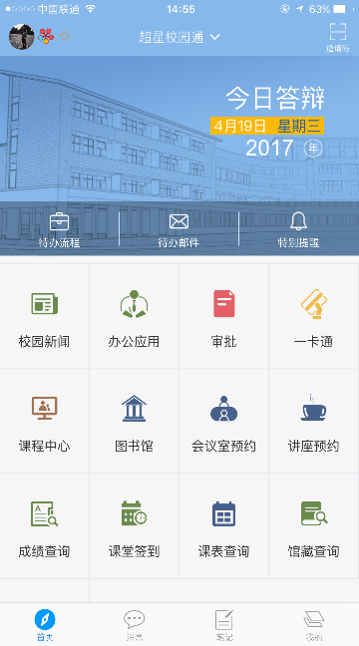

ABC智慧时代
About
A=AI 人工智能
B=BIG DATA 大数据
C=CLOUD 云

Slide 5


发展环境变化：图书馆是一个信息技术推着跑的行业
直播
大数据
在线教学
人工智能
人脸识别
可视化
双一流
虚拟现实
互联网+
大数据+
微服务
5G
机器人
新冠疫情
MOOCs
多校区
云计算
OA资源
VR技术

Slide 6
所以，图书馆要素发生了变化
资源：纸质到纸电
电子资源成主体
纸电融合成必须
读者：读者到用户
网上用户成主体
服务入口全终端
空间：线下到线上
网络空间成主体
线上线下须结合
服务：孤岛到融合
嵌入服务成主体
一体化成为必然

Slide 7
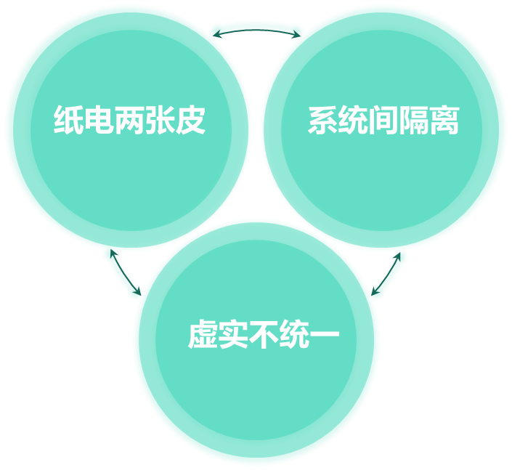
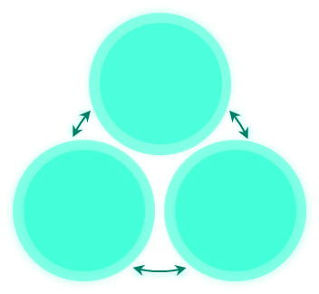
图书馆面临的困境
线上服务未成主体
线下服务难有建树
管理缺乏统一，服务孤岛严重

Slide 8

图书馆亟需构建
高度统一、灵活自主、紧贴需求
的全新服务管理体系
Notes:
历史角色：询问画册的毛笔字
历史角色的圈圈：弄漂亮点，借鉴畅捷通 冯超

Slide 9
PART 2
建设思路
Notes:
历史角色：询问画册的毛笔字
历史角色的圈圈：弄漂亮点，借鉴畅捷通 冯超

Slide 10
发展路径选择
独立的系统解决方案？ ❌
大而全的标准化解决方案？❌
封闭的校内平台体系？❌
基于轻应用的平台方案 ✔️
基于个性的自主方案✔️
基于参与的开放方案✔️

Slide 11

目标
基于微服务架构
构建以“场景”为中心的
智慧图书馆体系
11

Slide 12
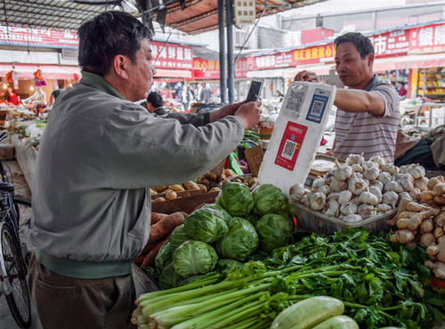
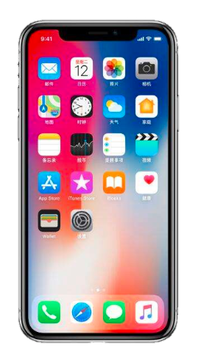
微服务的特征
解耦：应用间，业务场景彼此独立，流程功能数据彼此独立，可自由连接交互
专注：选一个场景，解决一个核心问题，做到极致
自管理：各自敏捷发展（轻,快），市场选择，优胜略汰

Slide 13
智慧图书馆平台架构
智慧服务
智慧管理
全终端配置
全场景应用
智慧图书馆平台
中央知识库
（标准数据源）
新一代管理系统
（纸电数一体化）
运行监控中心
（大数据中心）

Slide 14
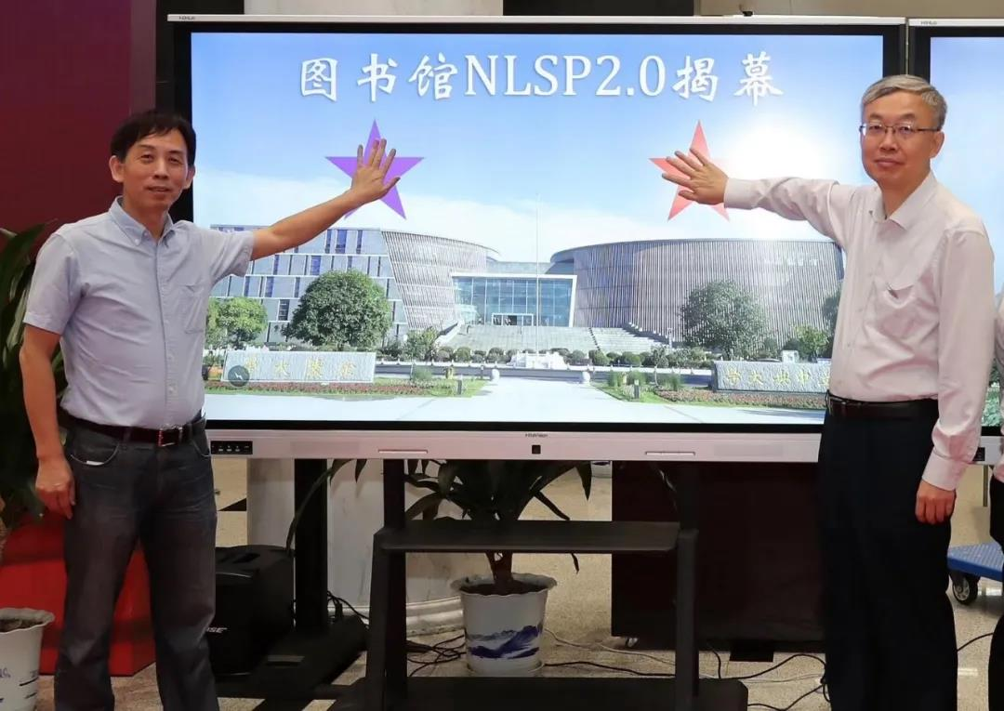
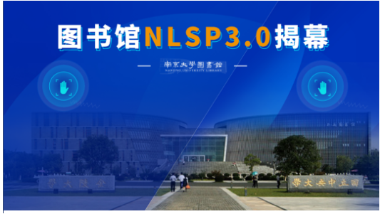
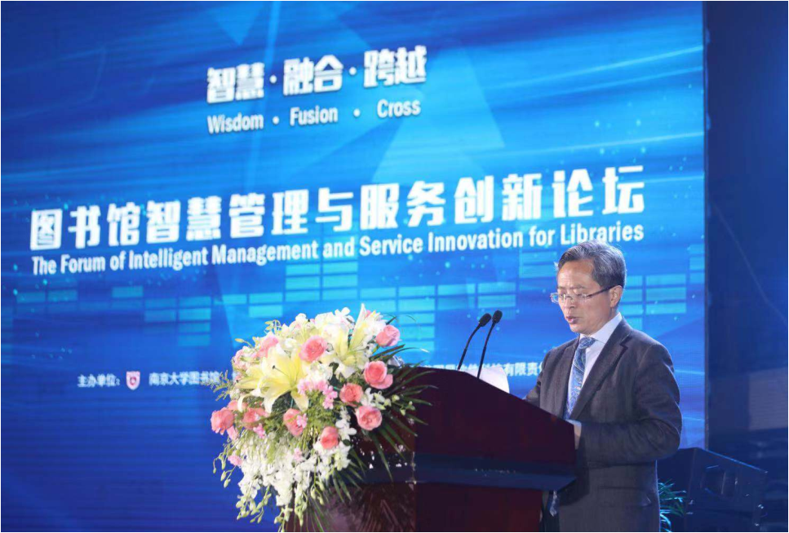
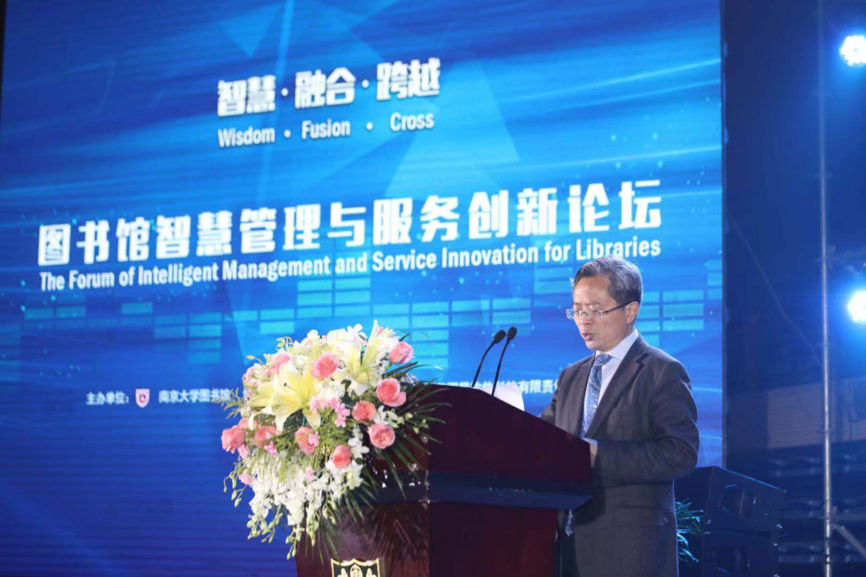
案例：南京大学图书馆NLSP3.0发布
2020年9月22日
核心是面向读者的多场景、全终端应用服务。从本校学科建设出发，建设A类学科知识支持服务平台
2019年9月24日
南京大学图书馆NLSP2.0
核心是中央知识库构建、新门户建设、图书馆新联盟功能、读者个性化平台
2019年4月26日
南京大学图书馆NLSP1.0
核心是基于微服务的纸电数统一管理、统一检索平台，首家图书馆下一代服务平台

Slide 15
智慧图书馆的核心任务
构建强大服务管理平台
建立数据驱动创新机制
形成全终端融合服务

Slide 16
一、微服务架构建设智慧管理平台
Notes:
历史角色：询问画册的毛笔字
历史角色的圈圈：弄漂亮点，借鉴畅捷通 冯超

Slide 17
微服务架构的智慧图书馆框架
纸电一体智能采选系统
纸电一体资源元数据管理系统
智慧服务管理平台
电子资源生命周期管理系统
全终端（门户、微信、APP、展示屏等）配置管理系统
数据中心
图书馆应用开发引擎组件
图书馆应用开放市场
智
慧
图
书
馆
知识发现系统
空间、活动预约系统
电子教参服务系统
智慧服务应用群
智能荐购
智能专题推送服务
库网实时监控
数字学科分馆群
……
Notes:
历史角色：询问画册的毛笔字
历史角色的圈圈：弄漂亮点，借鉴畅捷通 冯超

Slide 18
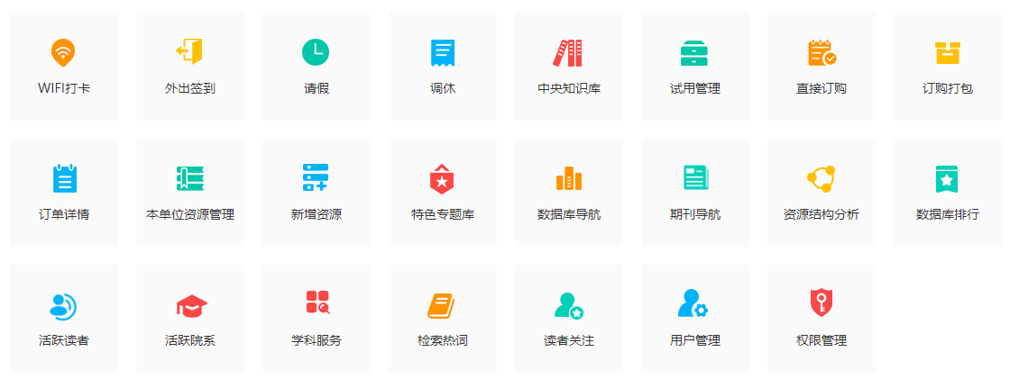
智慧图书馆管理平台——四个统一管理
用户管理
应用管理
数据管理
终端管理
``
Notes:
历史角色：询问画册的毛笔字
历史角色的圈圈：弄漂亮点，借鉴畅捷通 冯超

Slide 19
微服务架构的智慧图书馆平台
“一个管理平台的平台”
Notes:
历史角色：询问画册的毛笔字
历史角色的圈圈：弄漂亮点，借鉴畅捷通 冯超

Slide 20
二、用数据驱动图书馆智慧服务新生态
Notes:
历史角色：询问画册的毛笔字
历史角色的圈圈：弄漂亮点，借鉴畅捷通 冯超

Slide 21
“数据就是决策”
数据辅助决策到数据直接决策
数据智能的引擎机器要能够直接做决策，而不是传统的利用数据分析来支持人的决策
数据决策形成了反馈闭环的概念。只有“活数据”，才能让整个反馈闭环顺畅运作。你跑业务的时候自然会产生数据，这些数据会被自动、全部地记录下来，然后经过算法处理直接形成决策，用以指导你的业务，并通过客户反馈不断地优化你的决策
——《智能商业》 “数据就是决策” 第73页
Notes:
历史角色：询问画册的毛笔字
历史角色的圈圈：弄漂亮点，借鉴畅捷通 冯超

Slide 22
数据驱动的图书馆智慧生态机制
借阅量监控
分析决策数据
管理运行数据
册数权限
借期限制
资源编目数据
用户行为数据

Slide 23
重要措施：
建立图书馆数据中心

Slide 24
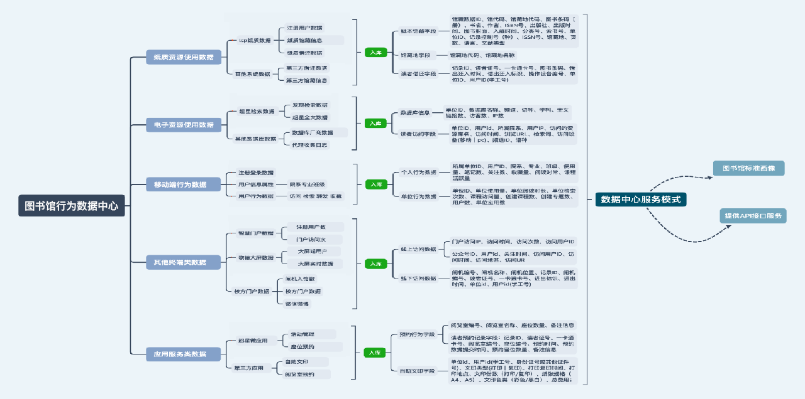
智慧图书馆行为数据中心框架

Slide 25
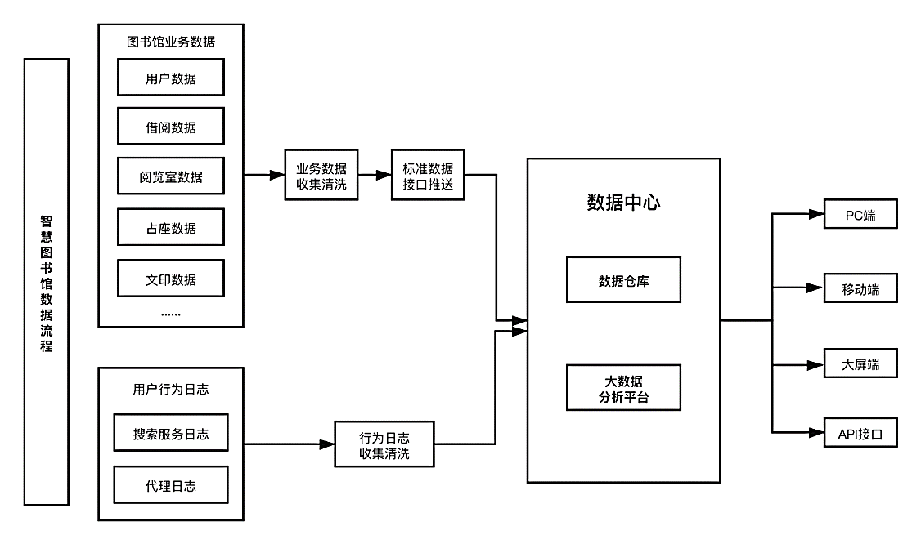

Slide 26
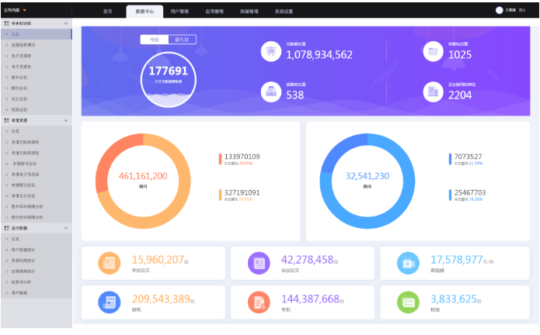
案例12:智慧图书馆中央知识库概览
总览 10亿条
电子资源库900+个
电子资源包1000+个
图书总目3254万种
期刊总目4.61亿篇
学位论文总目1596万篇
报纸总目2.095亿篇
会议论文总目4228万
……

Slide 27
三个重要问题
利用共享数据
他人智慧数据
用户行为数据

Slide 28
用微服务全终端应用实现融合管理

Slide 29
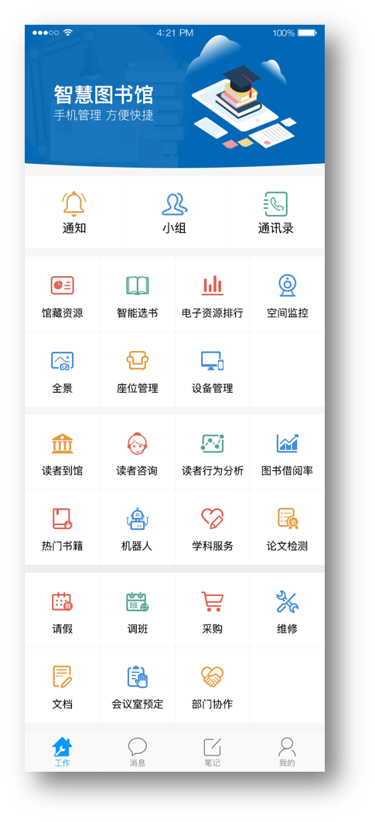
全终端：泛在图书馆的服务场景
采集窗口：信息收集器
服务窗口：信息发布器

Slide 30
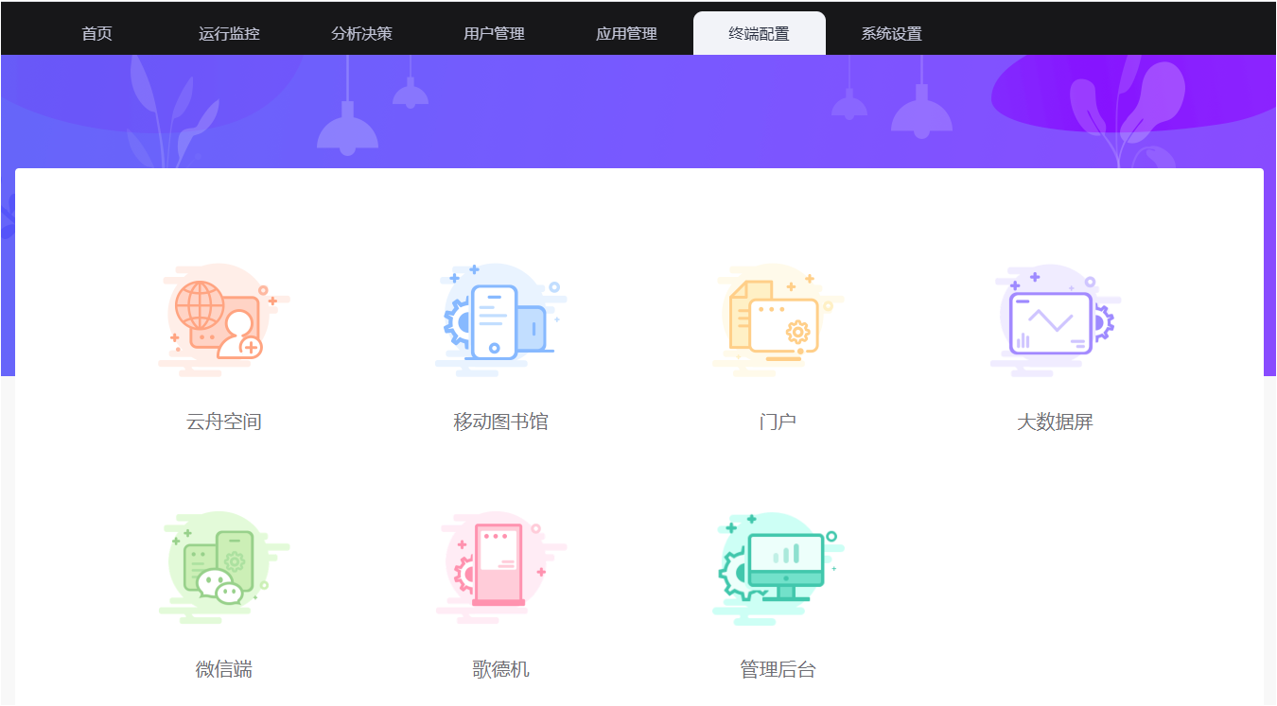
图书馆智慧应用“装配车间”

Slide 31
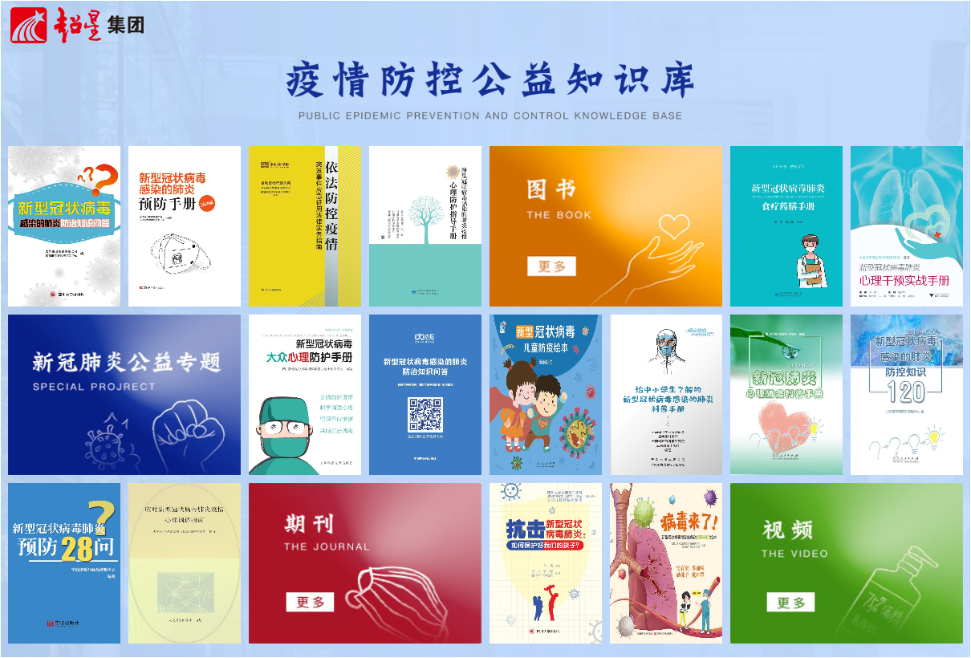
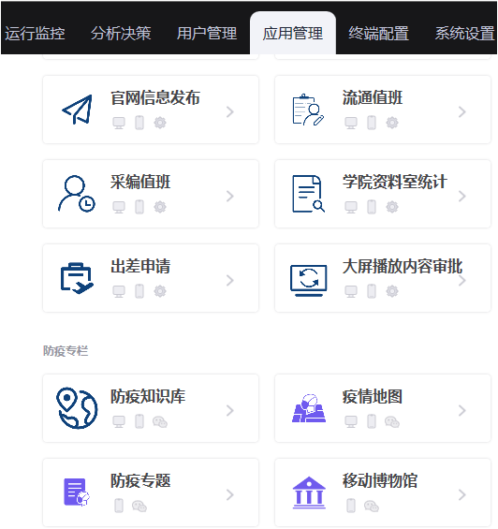
案例：一个紧急生成的特别专题应用

Slide 32
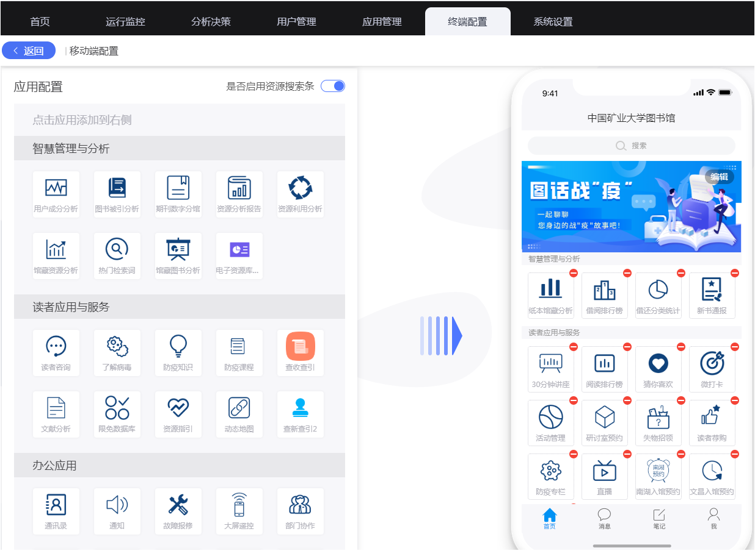
一键部署到移动图书馆APP，无需IOS审核

Slide 33
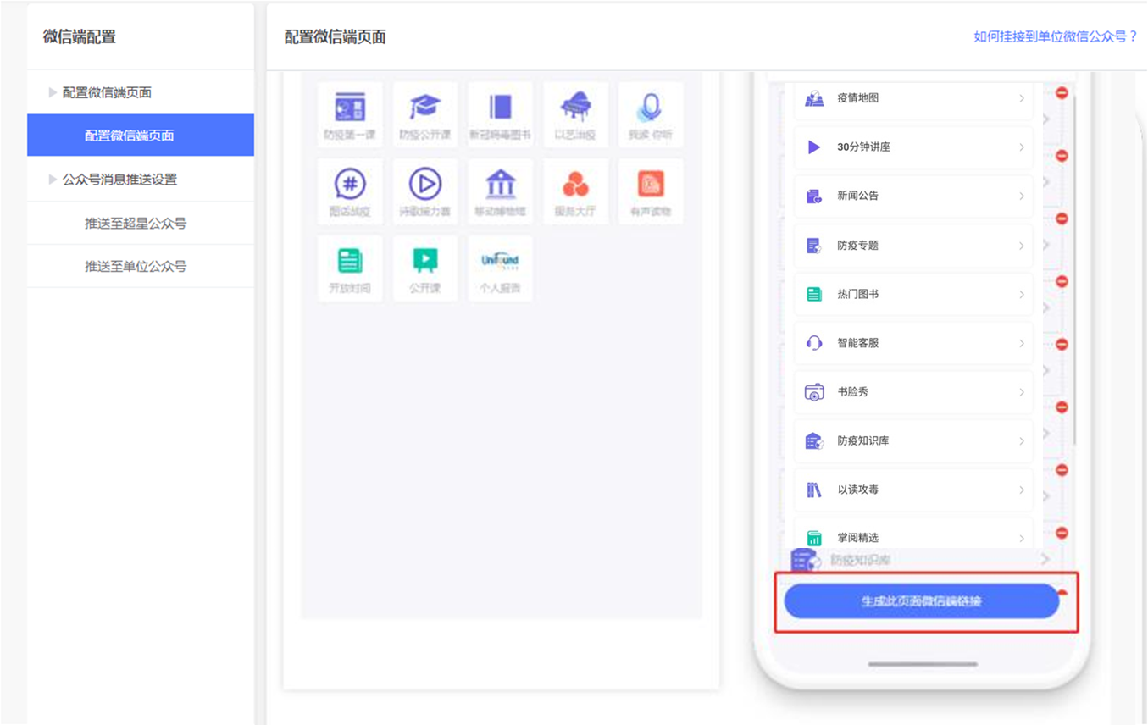
配置到移动图书馆的微信公众号

Slide 34
PART 3
智慧体验
Notes:
历史角色：询问画册的毛笔字
历史角色的圈圈：弄漂亮点，借鉴畅捷通 冯超

Slide 35
数据驱动智能采选
——买书采访变聪明了
Notes:
历史角色：询问画册的毛笔字
历史角色的圈圈：弄漂亮点，借鉴畅捷通 冯超

Slide 36
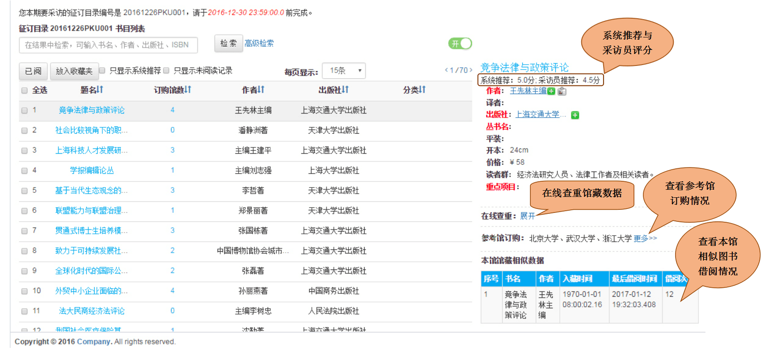
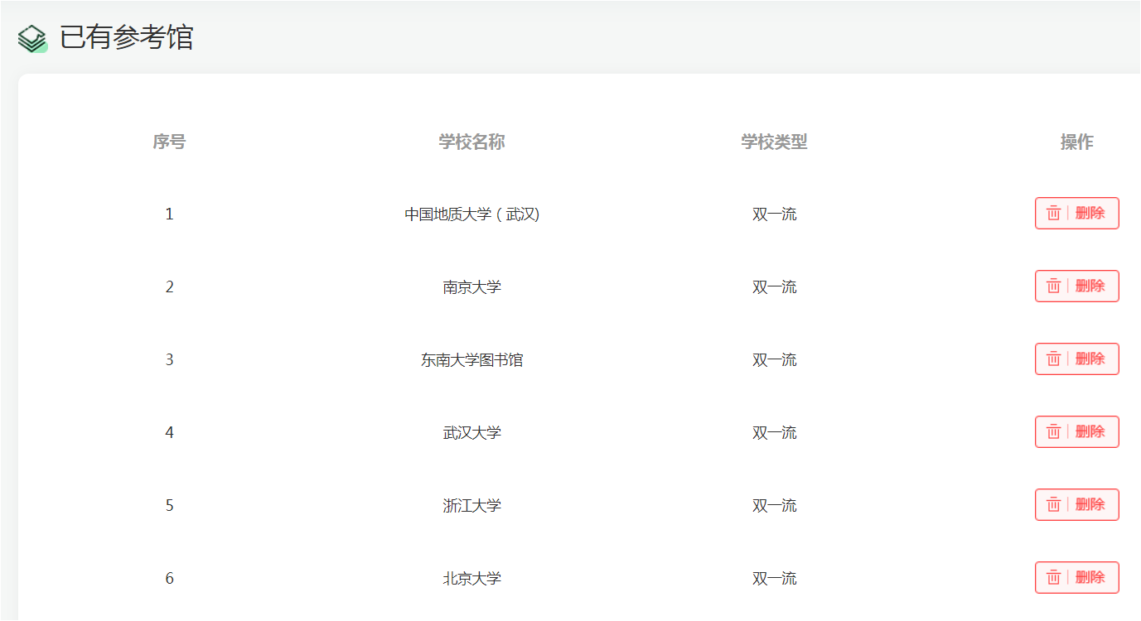
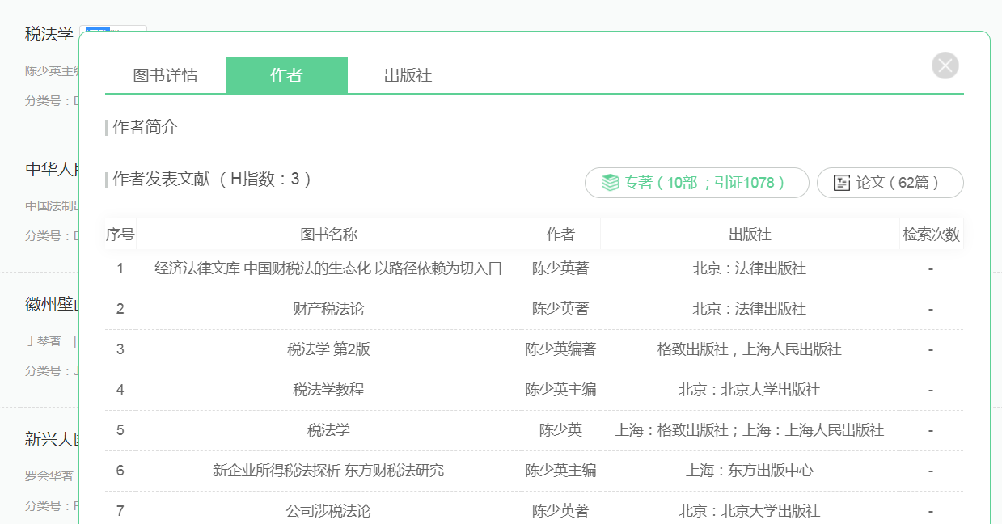
以后的采购系统
案例：数据驱动的智能采选，采访馆员变了

Slide 37
作者
著作数
论文数
被引数
收藏馆数
被收录数
依托中央知识库的作者数据画像
作者
编著数
论文数
被引数
收藏馆数
浏览
下载数
任何一本书的作者既往信息都可用于决策判断和用户的自助服务

Slide 38
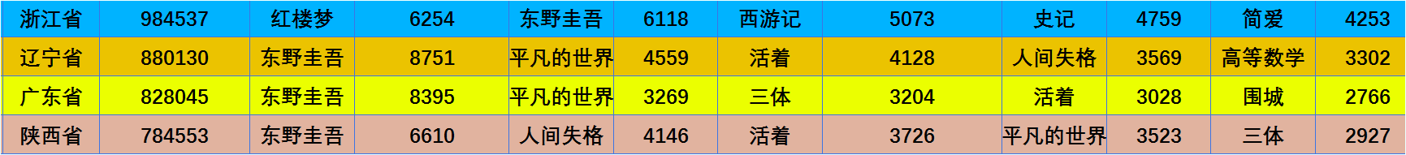
案例5：移动图书馆下载热点监控（2019上半年）
据此确定大复本重点藏书采购
减少跨区域通借通还量

Slide 39
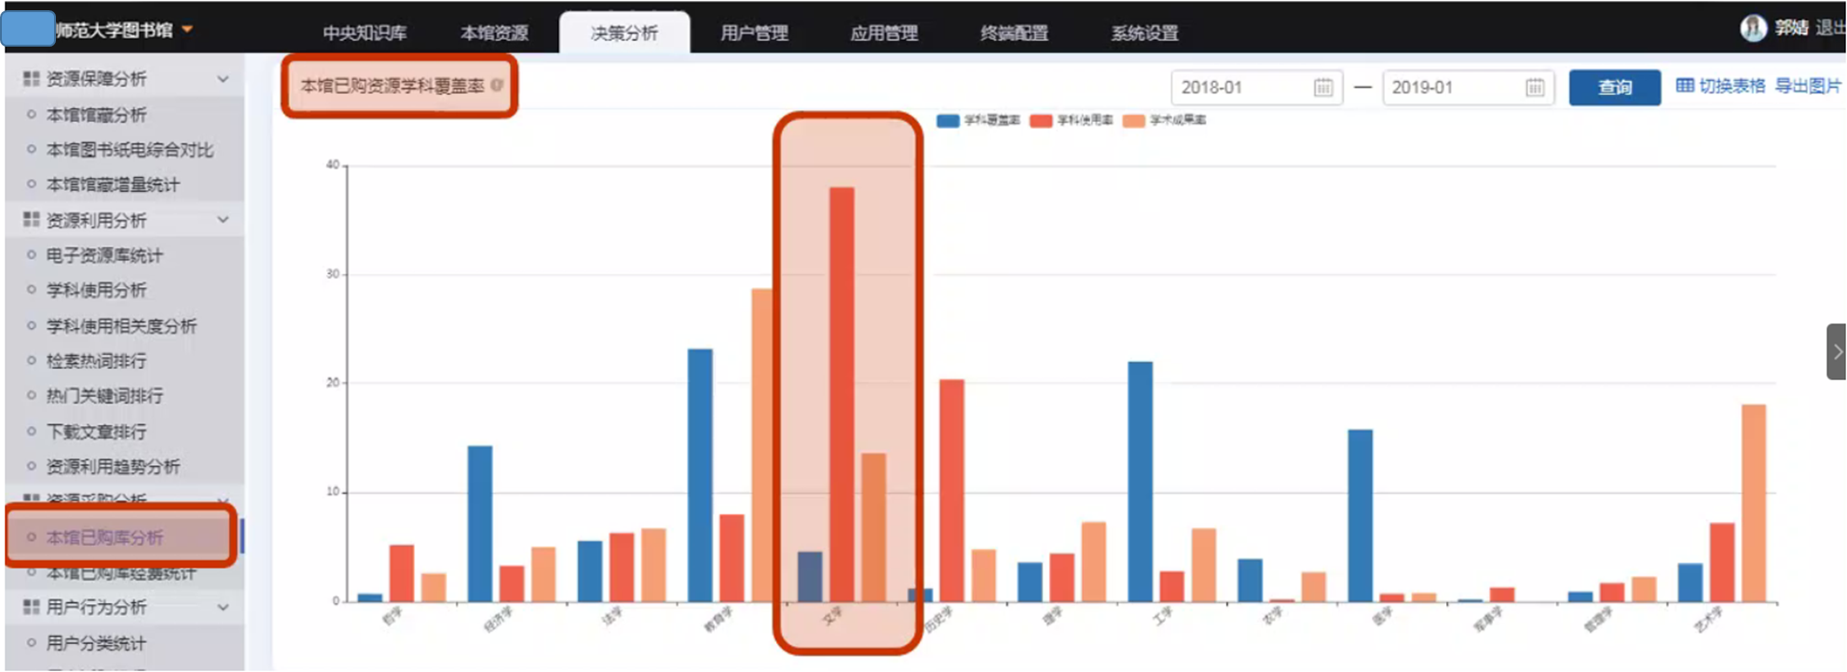
案例：师范大学图书馆文学馆藏少，需求与产出却巨大
未来应该逐步增加藏书比例

Slide 40
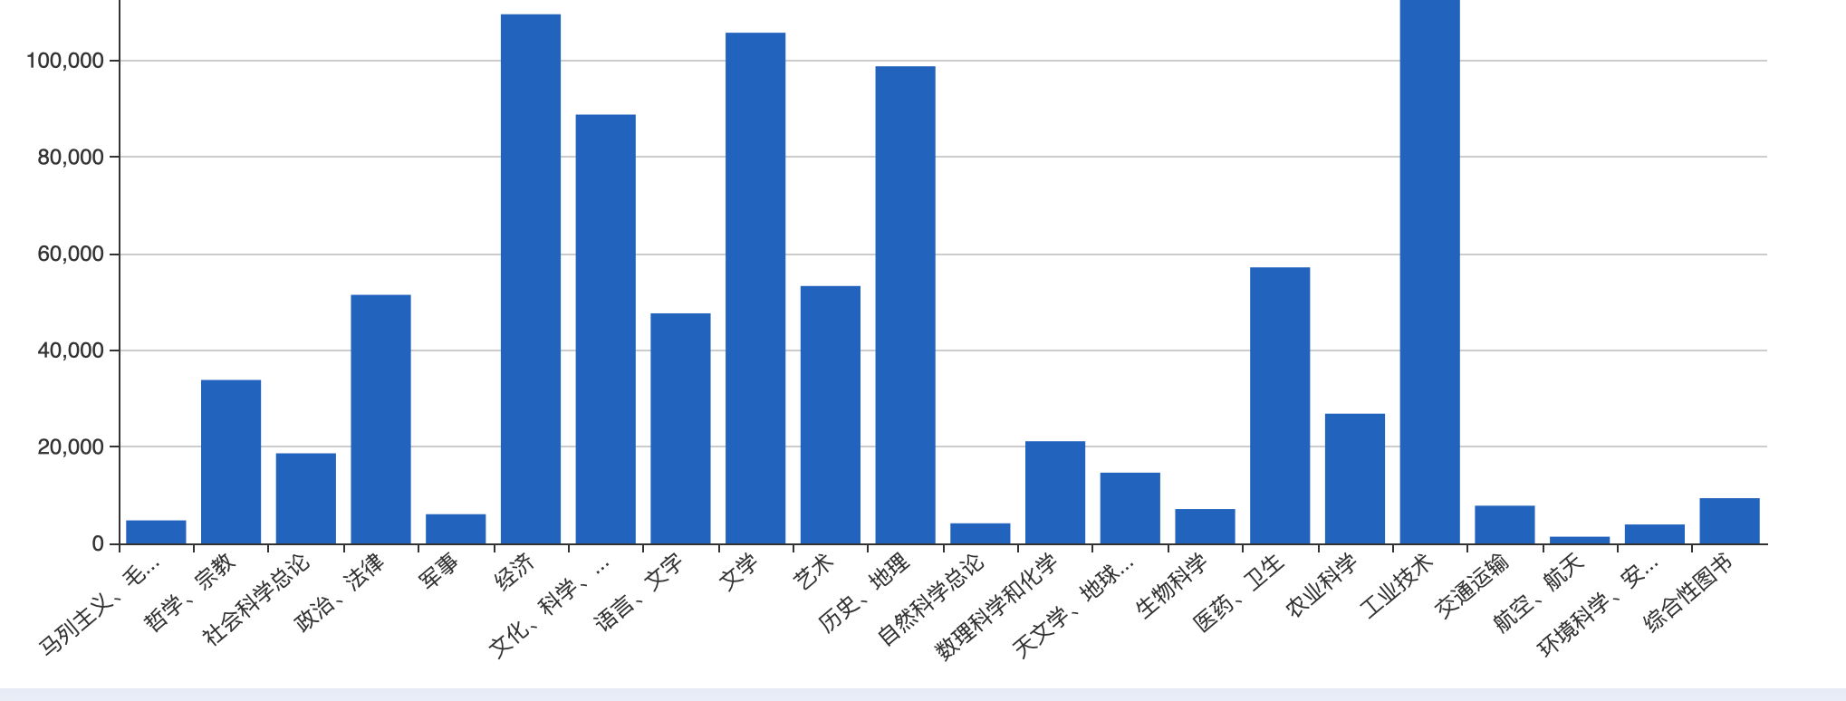
案例：分馆借阅分类监控
根据某一片区借阅分布，同比调整未来分馆配书
减少盲目配书量

Slide 41
数据驱动智慧管理
——管理决策变智慧了
Notes:
历史角色：询问画册的毛笔字
历史角色的圈圈：弄漂亮点，借鉴畅捷通 冯超

Slide 42
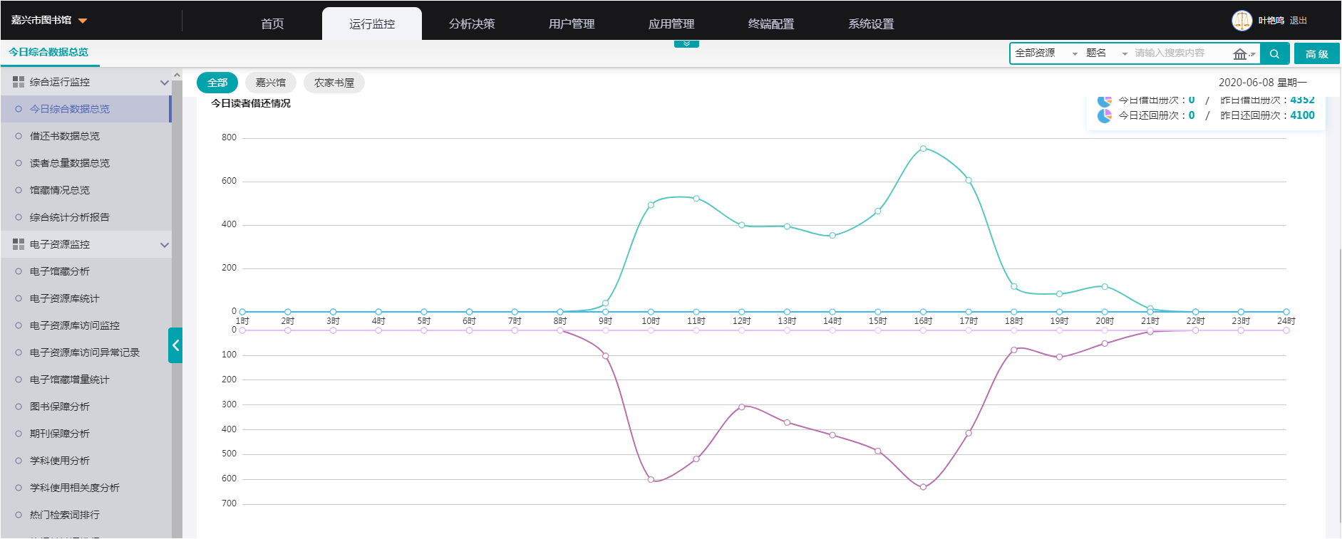
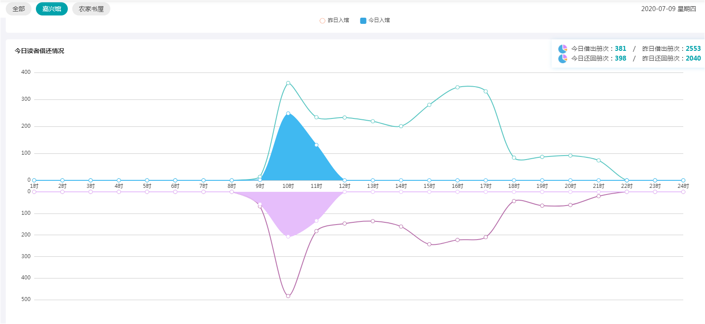
案例 运行监控数据驱动管理决策：借还错峰，馆员配置？

Slide 43
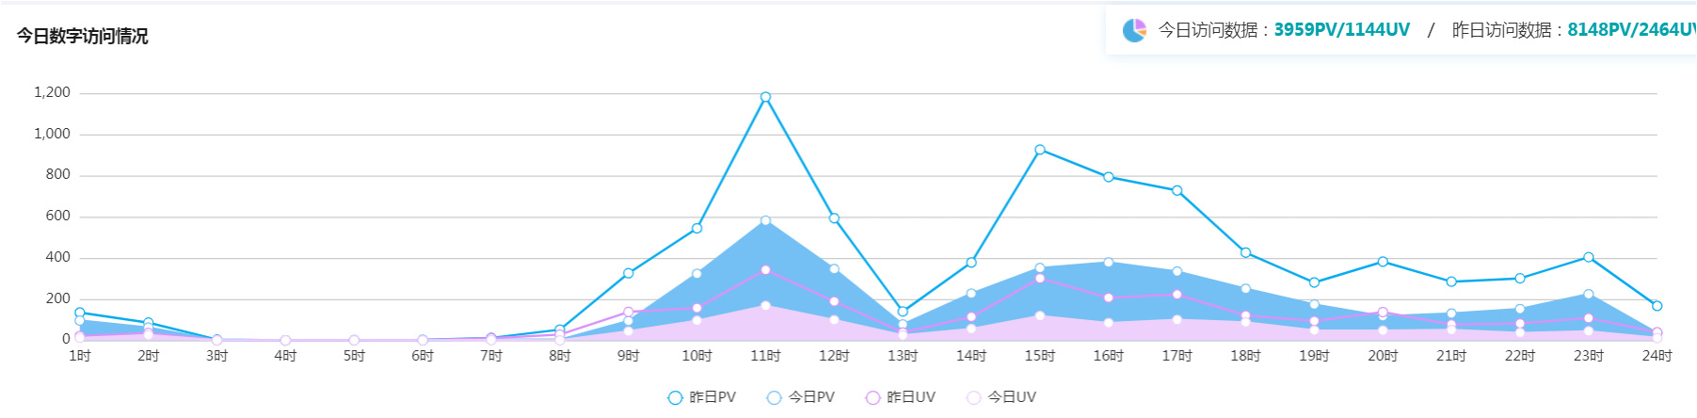
案例2: 运行监控数据驱动管理决策：
上午9点网络发布消息传播效率最高

Slide 44
图书馆总分馆运行监控原理

Slide 45
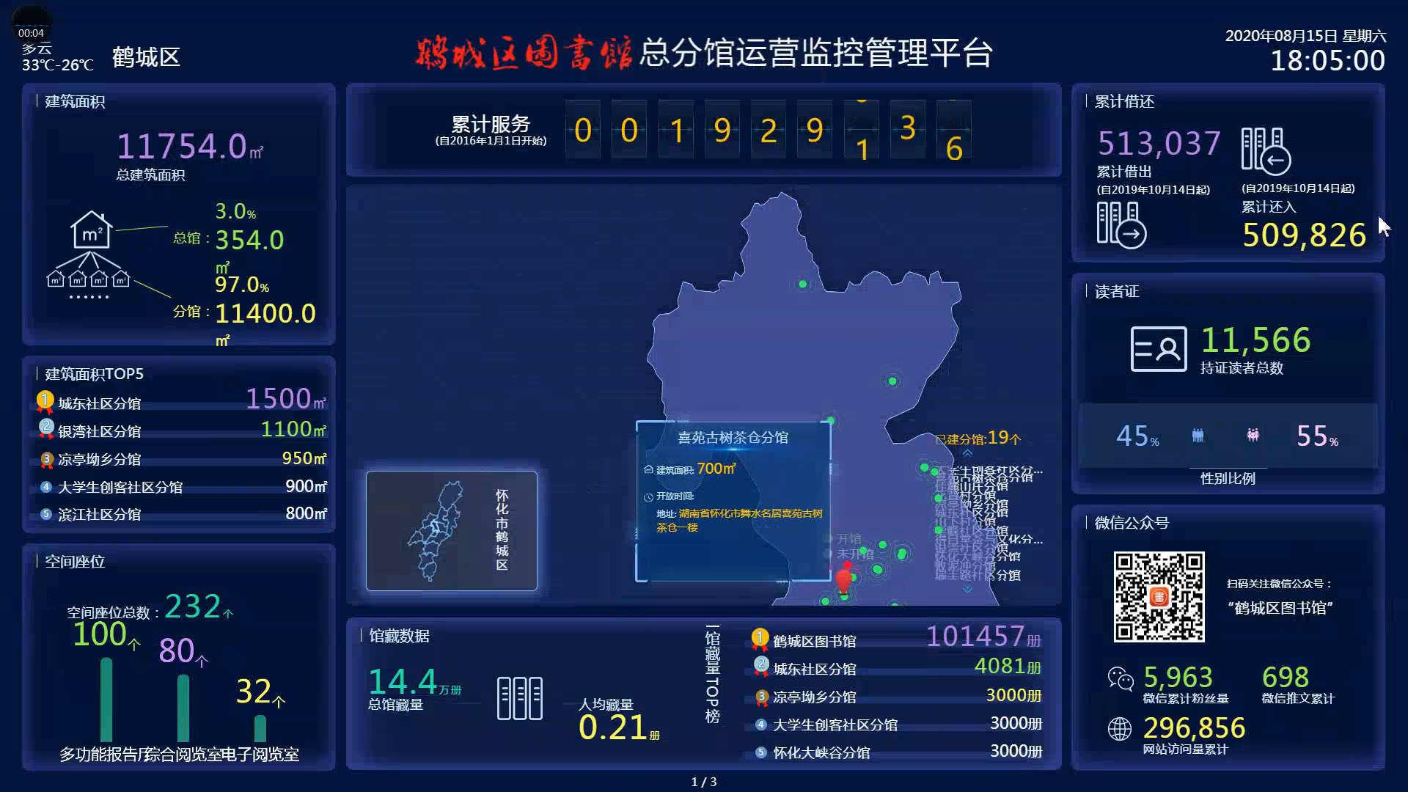
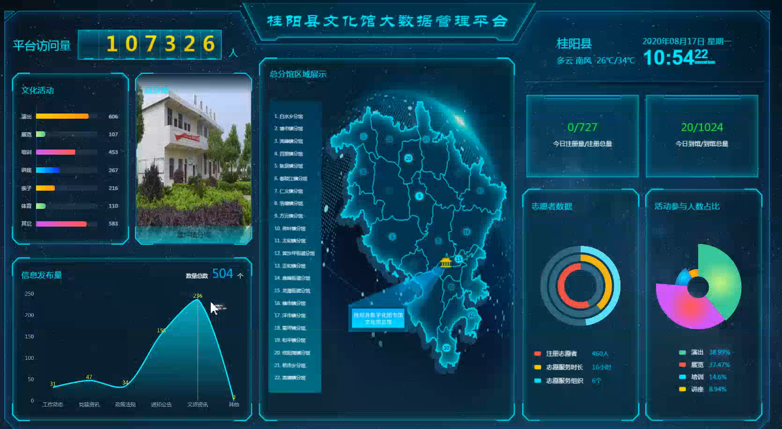
图书馆阅读大数据展示

Slide 46
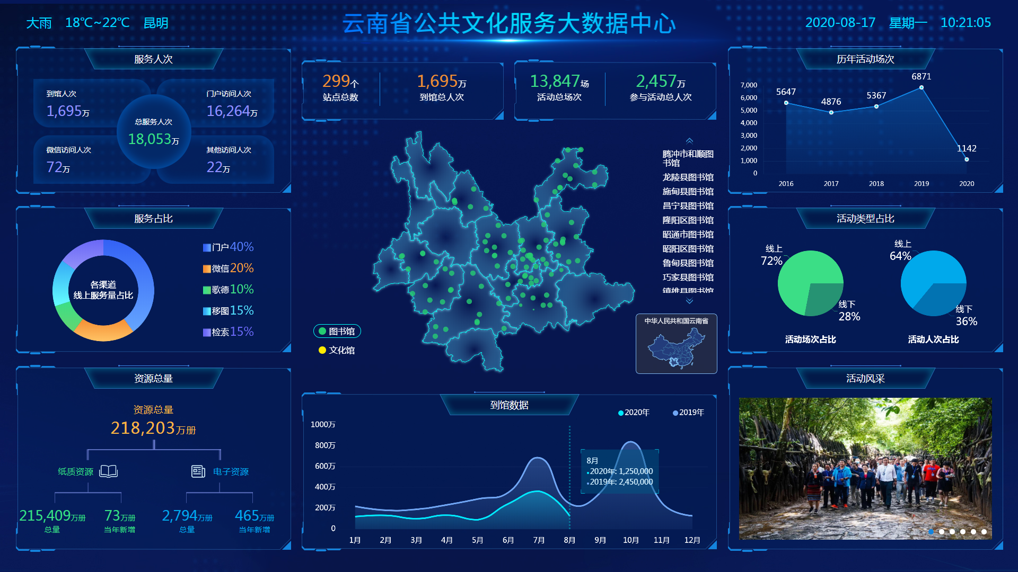
省级公共文化服务运行监控大数据

Slide 47
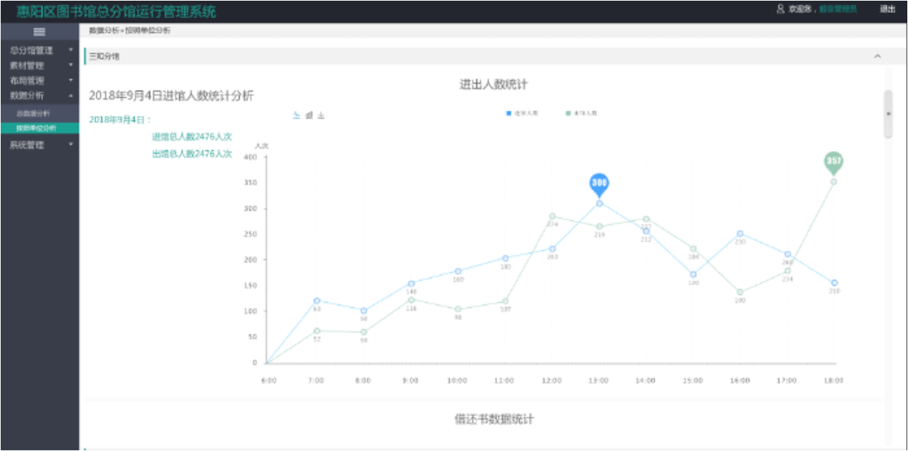
案例：总分馆运行管理监控系统
广东省惠州市惠阳总分馆运行数据后台监控系统

Slide 48
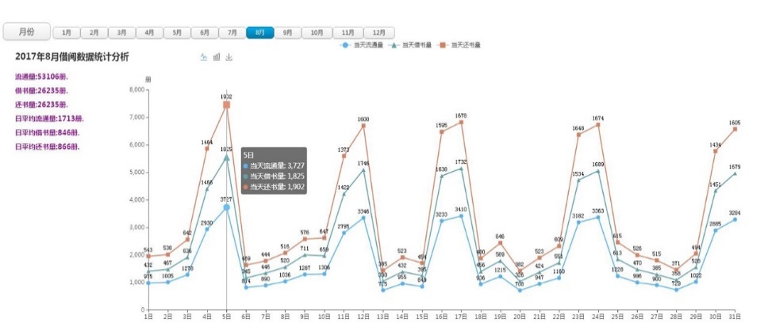
案例：读者流量实时监控
按周期性周六周日高峰规律调整人员潮汐配置
有效缓解人员忙闲不均平均配置

Slide 49
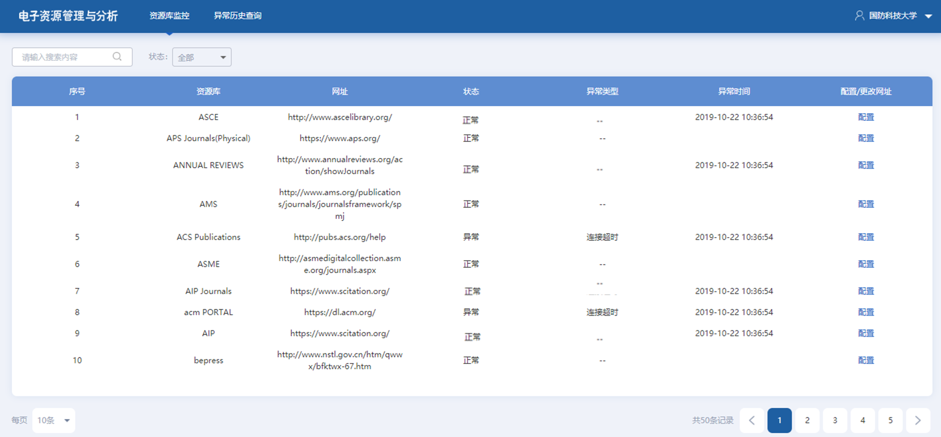
案例：智慧管理——库网自动监控预警

Slide 50
数据驱动效能评价
——评价体系变全面了
Notes:
历史角色：询问画册的毛笔字
历史角色的圈圈：弄漂亮点，借鉴畅捷通 冯超

Slide 51
从读者到用户：到馆人次 vs 服务人次
总馆
服务人次？
分馆
数字图书馆
移图登录人次
自助服务人次
移动图书馆
到馆人次？
门户访问人次
微信图书馆
到馆服务人次
24小时智能服务

Slide 52
大数据与服务效能评价
流通册次与借阅册次
通借通还册次
流通册次
借阅册次
总馆借书量
网站下载册次
分馆借书量
客户端下载册次
自助借阅册次

Slide 53
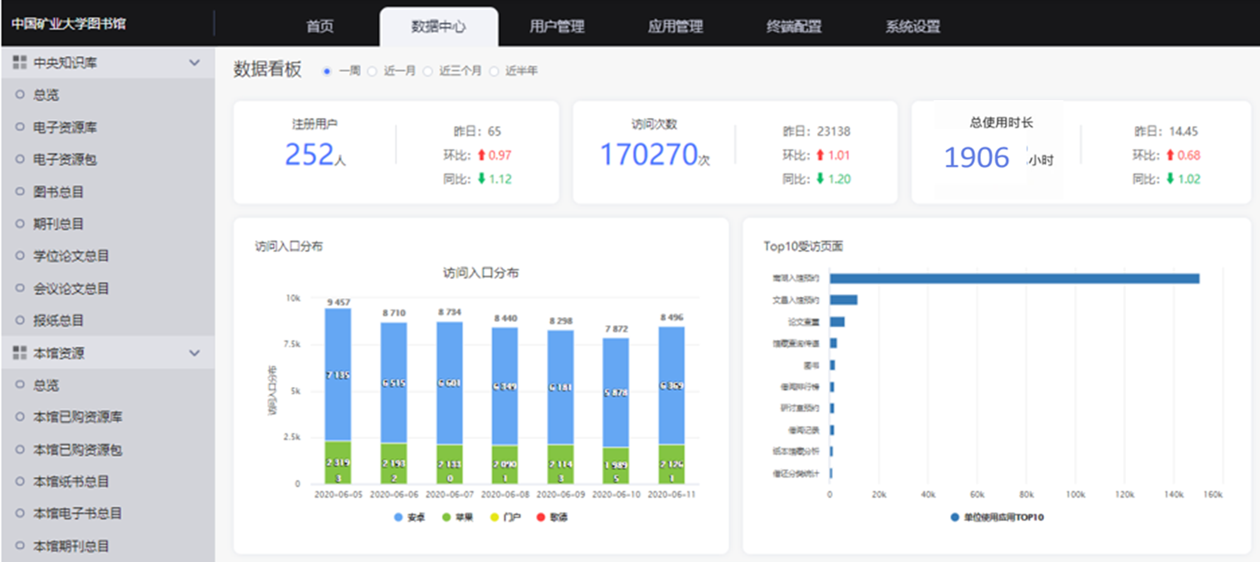
案例 中国矿业大学智慧图书馆多终端运行数据

Slide 54
数据驱动智慧服务
——读者服务变智能了
Notes:
历史角色：询问画册的毛笔字
历史角色的圈圈：弄漂亮点，借鉴畅捷通 冯超

Slide 55
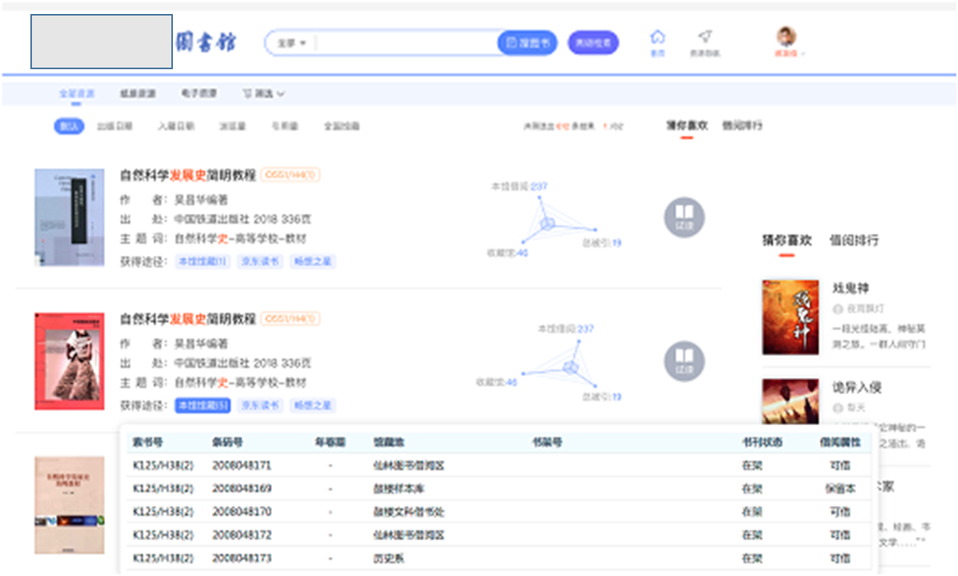
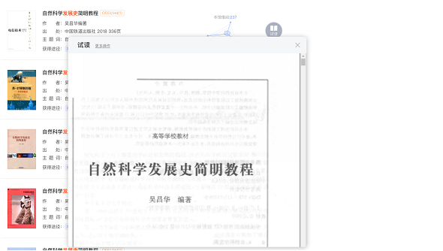
纸电一体智能OPAC

Slide 56
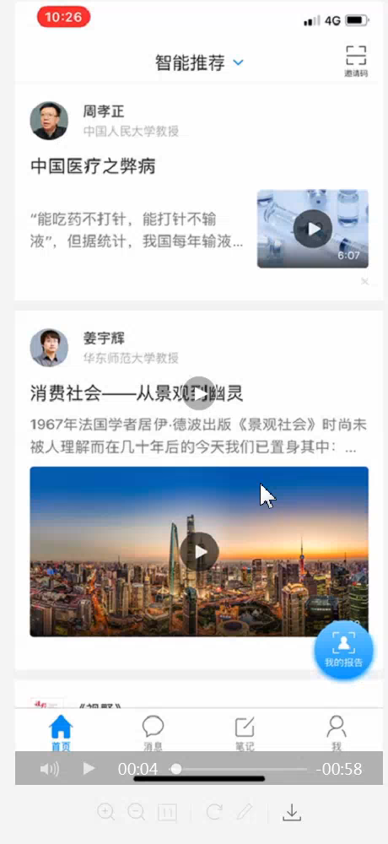
案例：
不搜即得的
阅读推荐

Slide 57
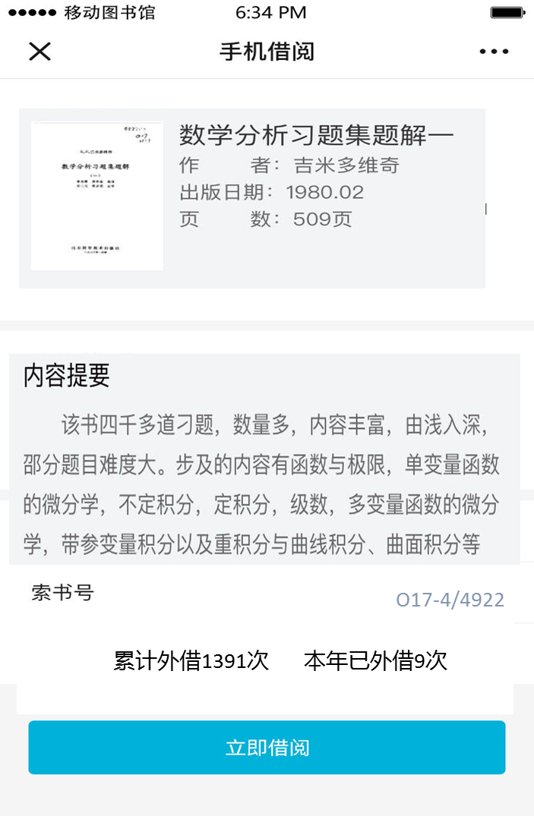
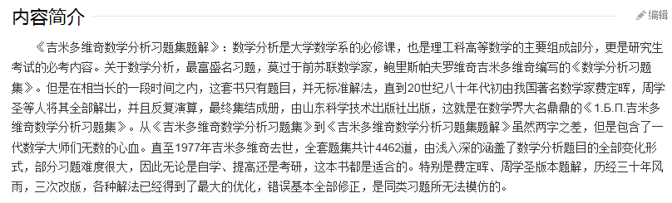
数据驱动的阅读推广
手机扫码借书
他们都在看
每一本书的被读历史
就是最好的推荐

Slide 58
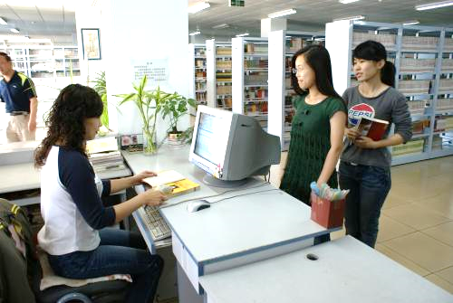
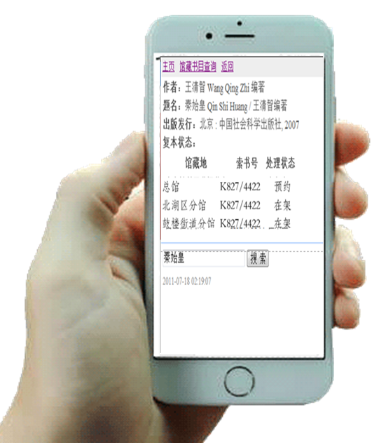
书与书相连
——线上到线下
北湖分馆

Slide 59
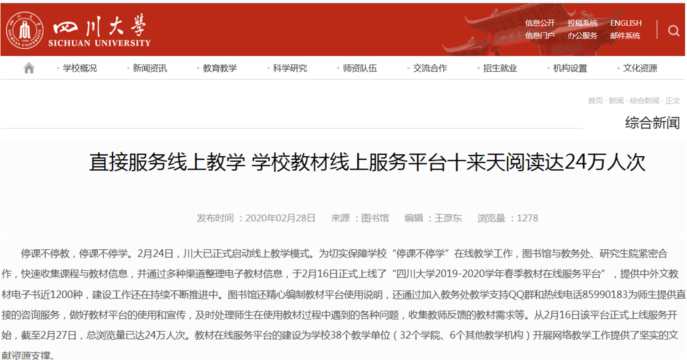
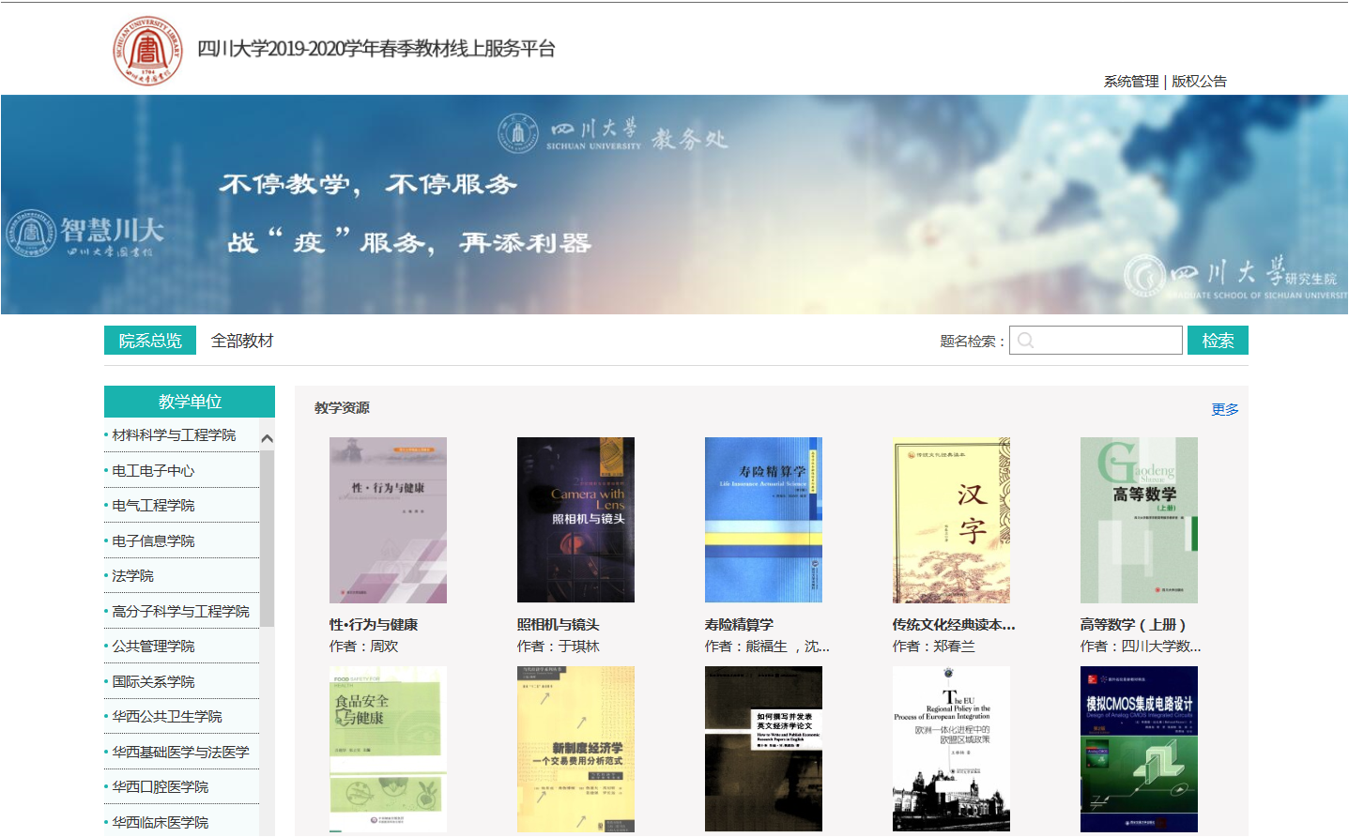
案例“战疫”闭馆不停服务——在线特别教参服务
开通10天访问量即突破24万人次
（2020-02-16上线）

Slide 60
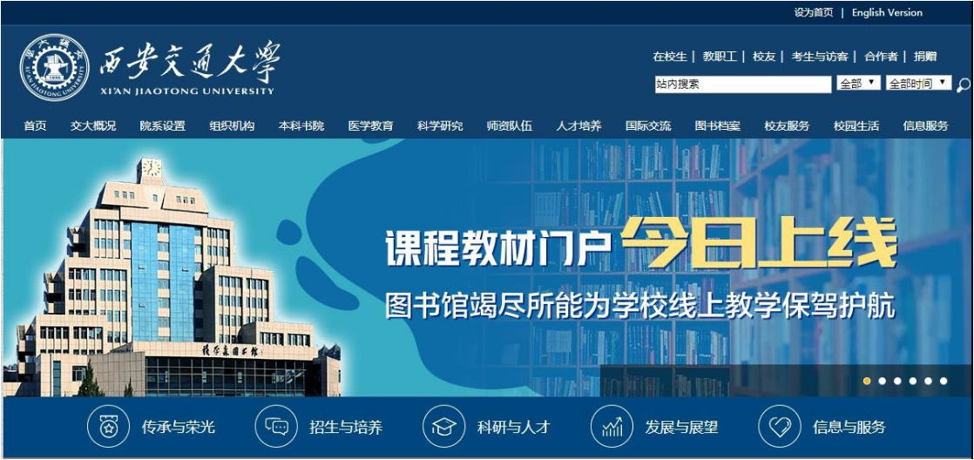
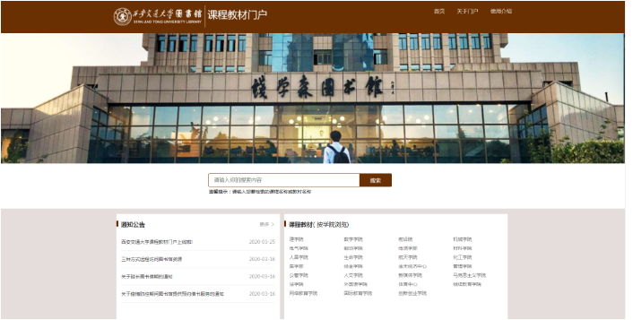
案例 “战疫”闭馆不停服务——春季教材在线特别服务
上线首日访问量突破12000次

Slide 61
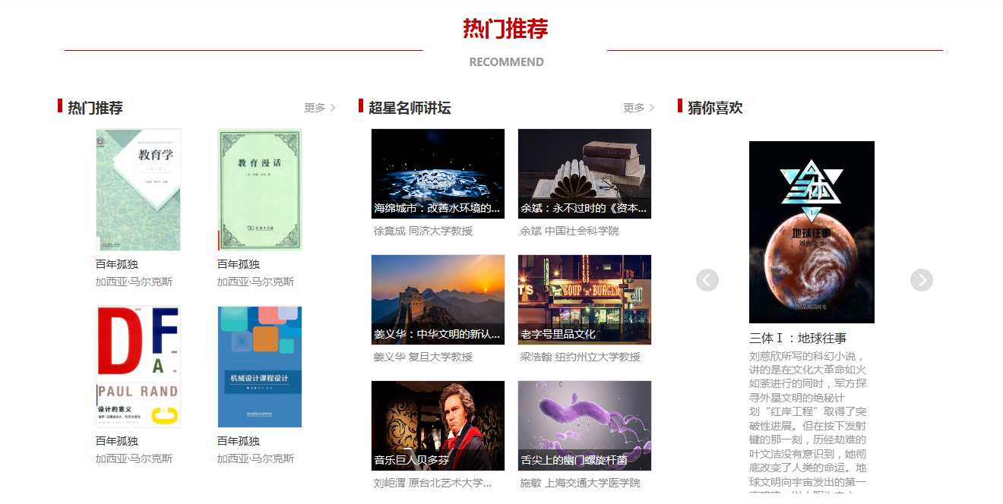
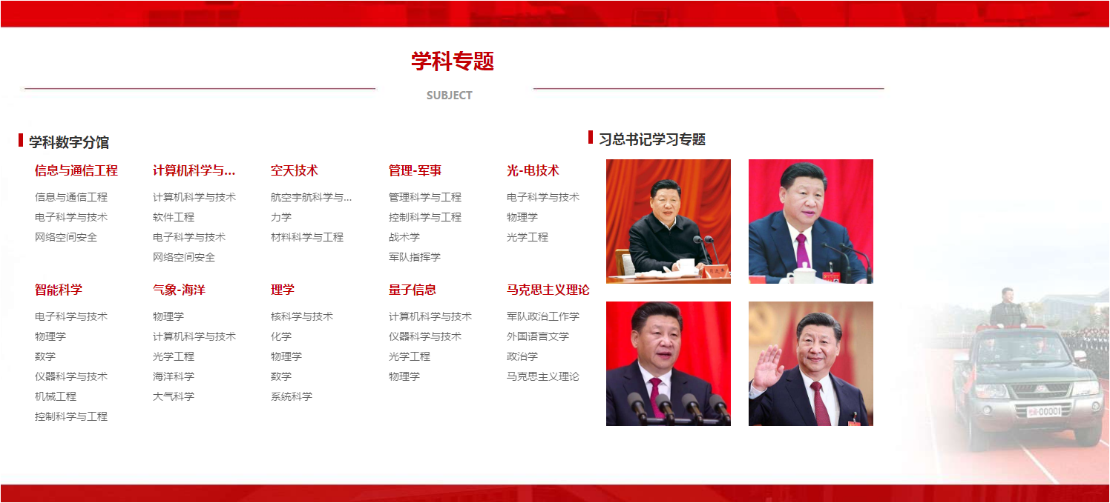
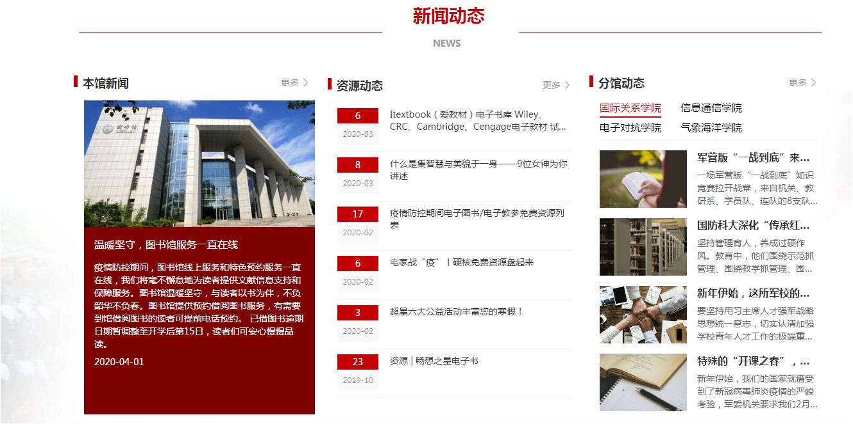
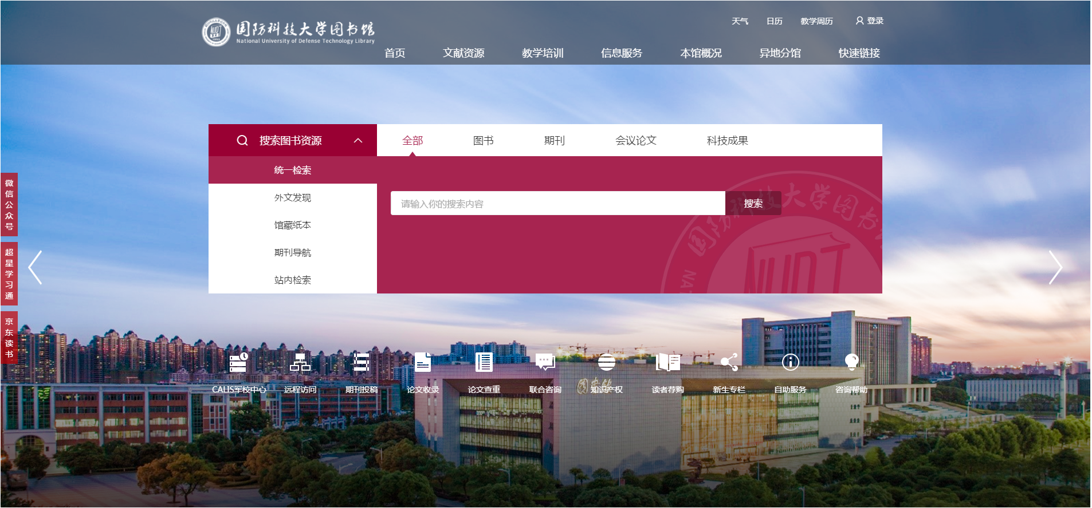
案例：面向双一流建设的国防科大学科数字分馆

Slide 62
学科前沿追踪：不搜即得的学术头条
权威
依据wos收录刊、cscd收录刊、北大核心期刊等权威工具确定学科期刊信息源
该学科中外文最新博硕士论文
该学科最主要学协会专业网站科技动态和会议预告信息
最新
所有来源库只要更新，中央知识库元数据就会同步更新，自动提取最新各刊题录，放进学科推荐池
自动
用户每次登录或刷新前端门户、app，相应栏目就会更新内容，默认是最新未读内容，再刷新内容就会更新，如今日头条

Slide 63



计算机科学数字分馆
搜索
学术头条
学科导航
学科成就

Slide 64

通过配置平台+微应用配出学科馆、学院馆

Slide 65

中山大学化工程与技术学院分馆

Slide 66


Slide 67
以屏为媒的融媒体展现场景
Notes:
历史角色：询问画册的毛笔字
历史角色的圈圈：弄漂亮点，借鉴畅捷通 冯超

Slide 68

书画长廊
书法国画、古籍素材的动态流动和数字化呈现，既展现了本馆的特色文化，也让读者在强交互中增加对本馆的熟悉感和归属感。
名人墙
一面名人墙，叙述着当时当地的杰出人才、曾经的优秀校友和历史中的名人名家，一方面塑造典型，教化无声；一方面传播知识，弘扬人文。

Slide 69

动态图片墙
荣誉资质、活动照片等图书馆自有内容以文化长廊为媒介面对面地展示在读者眼前，极大程度上拉近了与读者间的距离，增强了本馆与读者的互动。
城市时间轴

Slide 70
微服务架构下的全终端服务理念
全场景、全时空的
信息发布器和数据采集器
泛在图书馆服务的普遍要求
Notes:
历史角色：询问画册的毛笔字
历史角色的圈圈：弄漂亮点，借鉴畅捷通 冯超

Slide 71
结语
Notes:
历史角色：询问画册的毛笔字
历史角色的圈圈：弄漂亮点，借鉴畅捷通 冯超

Slide 72
千里之行 始于足下
大馆大做 小馆小做
既可全做 也可单做

Slide 73
智慧图书馆建设了什么？
智慧图书馆管理平台
智慧门户管理系统
纸电一体元数据编目系统
电子资源生命周期管理系统
借阅服务管理系统
总分馆与联盟管理系统
图书馆数据中心
运行监控与决策支持系统
全终端应用管理系统
用户统一管理系统
智慧应用群
数字学科（院）分馆
电子教参服务
入馆预约系统
智能O P A C
智能推荐头条
库网实时监控
小超智能客服
人脸身份识别
扫码借书还书
阅读学分系统
智能采选系统

Slide 74
结论
统一管理的微服务架构平台
数据驱动的智慧应用
即开即用的全终端部署

Slide 75



现代图书馆发展进入新时代
第三代图书馆！
数据资源
数字资源
第二代图书馆
纸质资源
第一代图书馆

Slide 76
智慧图书馆
一个懂您心思的图书馆！

Slide 77
谢谢您的垂听！
THANK YOU FOR LISTENING

